Slide 1




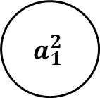
















$$x_{1}$$
$$x_{2}$$
$$c_{1}^{2}$$
$$a_{c_{1}}^{2}$$
$$a_{1}^{2}$$
$$x_{3}$$
+
$$d_{1}^{2}$$
$$a_{d_{1}}^{2}$$
$$ε_{1}$$
$$x_{4}$$
$$x_{5}$$
$$x_{6}$$
$$c_{2}^{2}$$
$$a_{c_{2}}^{2}$$
$$x_{7}$$
$$a_{2}^{2}$$
+
$$x_{8}$$
$$ε_{2}$$
$$d_{2}^{2}$$
$$a_{d_{2}}^{2}$$
$$x_{9}$$
ハードで実装
実線と波線部分の2回に分けて、実行
加算部分は
ソフトで実装
ハードで実装

Slide 2
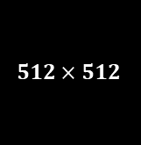
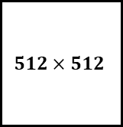

$【9×2×9】$の同じVAEを繰り返し，使用
画像入力
1回目
画像出力
$$512×512$$
VAE
$$512×512$$
2回目
VAE
n回目
VAE

Slide 3












$$c_{1}^{2}$$
$$a_{c_{1}}^{2}$$
$$a_{1}^{2}$$
+
$$d_{1}^{2}$$
$$a_{d_{1}}^{2}$$
$$ε_{1}$$
256個
2層
256個
$$c_{2}^{2}$$
$$a_{c_{2}}^{2}$$
$$a_{2}^{2}$$
+
$$d_{2}^{2}$$
$$a_{d_{2}}^{2}$$
$$ε_{2}$$

Slide 4
道路の画像
道路部分を抽出
VAE
16
+
16
256個
16ブロック
+
16ブロック

Slide 5
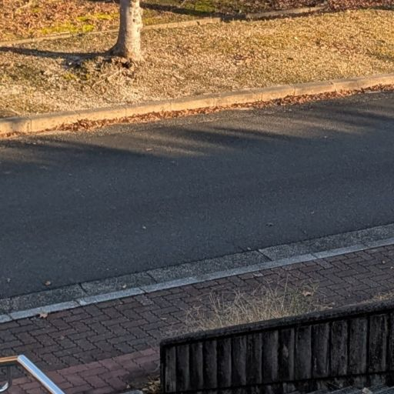
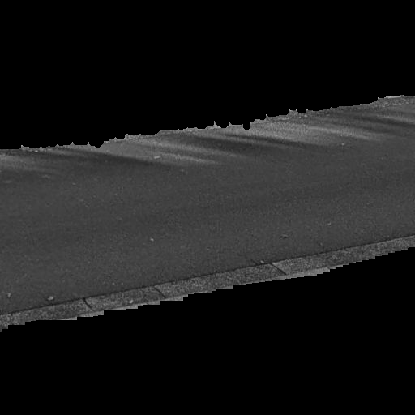
道路部分を抽出
道路が映った画像
道路のみ抽出した画像
VAE
+
16ブロック
256個
+
16ブロック

Slide 6
道路の画像
道路部分を抽出
VAE
16
+
16
256個
16ブロック
+
16ブロック

